Slide 1
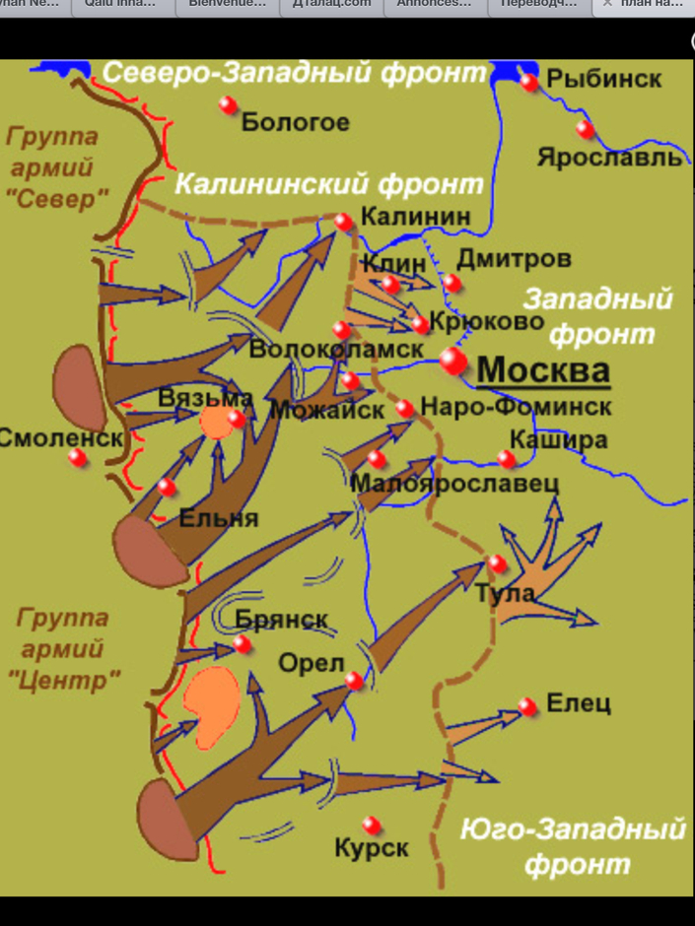
Кашира – щит Москвы

Slide 2
Кашира – мой любимый город

Slide 3
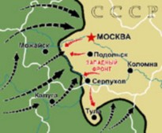
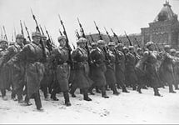
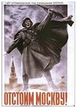
ПОДВИГ НАШИХ СОЛДАТ, СОВЕРШЁННЫЙ В ГОДЫ ВЕЛИКОЙ ОТЕЧЕСТВЕННОЙ ВОЙНЫ, НАВСЕГДА ОСТАНЕТСЯ ПОДВИГОМ
Именно в нашей земле были остановлены части танковой армии Гудериана и путь на Москву им был закрыт.

Slide 5
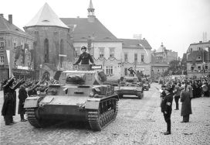
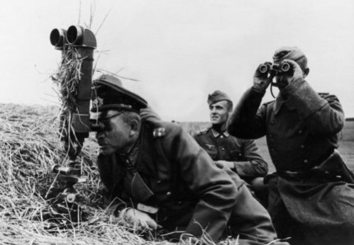
Немецкое наступление
Создатель танковых войск Вермахта Гейнц Гудериан.
Как всегда с улыбкой на лице.

Slide 6
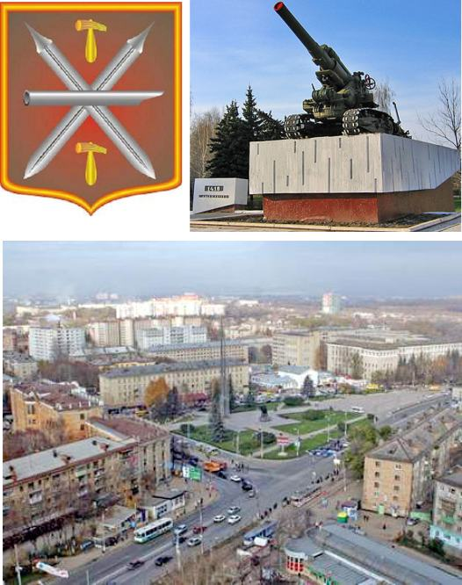
Тула « город – герой»
Оборона г . Тулы.

Slide 7
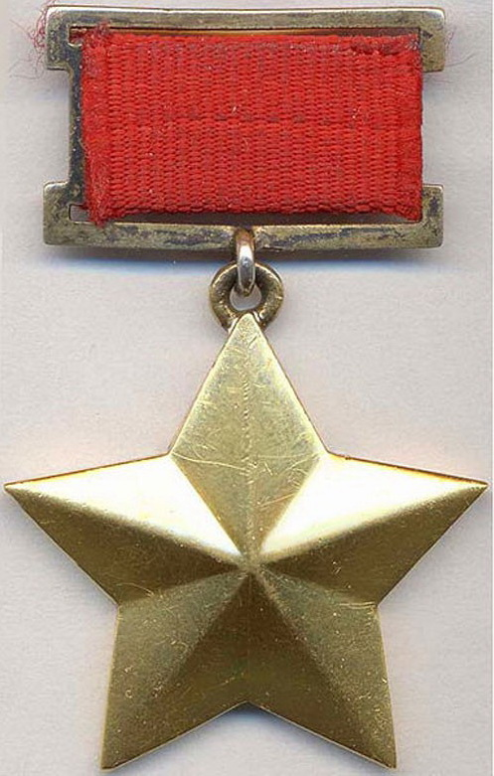
Тула «город – герой»
7 декабря 1976 г. Г. Туле присвоено почётное звание « город – герой »

Slide 8
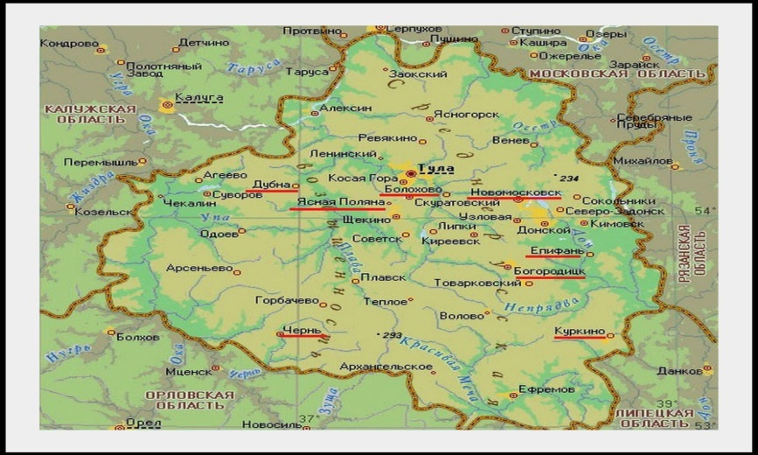
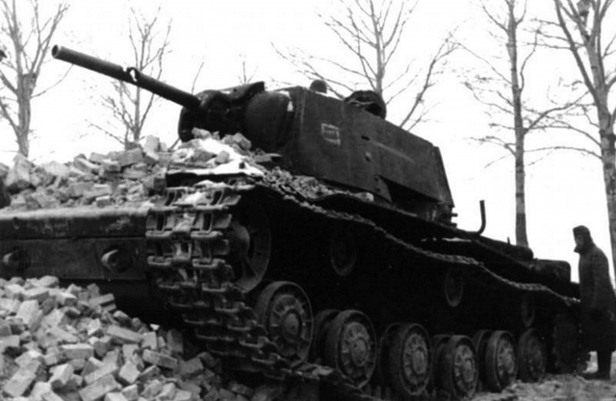
Оборона г. Венёв Тульской области

Slide 9
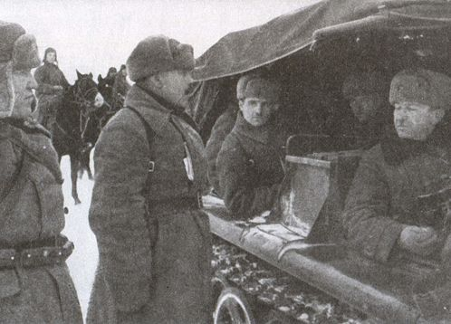
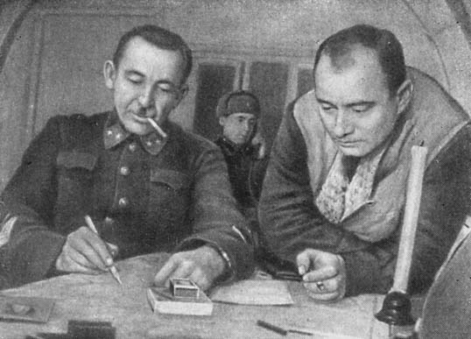
Защитники г. Кашира
П.А. Белов – один из лучших военачальников, прошёл путь от рядового до генерала, успешно командовал войсками в самых тяжёлых условиях

Slide 10
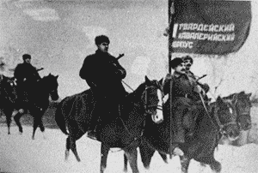
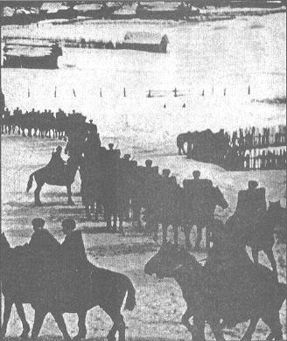
Защитники г. Кашира

Slide 11
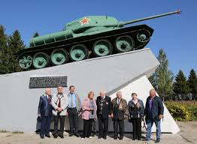
Защитники г. Кашира
Исходным рубежом наступления был район теперешней развилки Волгоградского и Воронежского шоссе. Здесь установлен памятник героям боёв за Каширу- танк Т - 34.

Slide 12
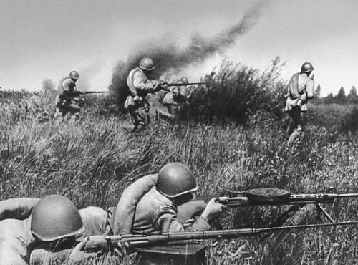
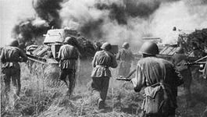
Схватка с врагом.
Ожесточённые бои развернулись за населённые пункты Верзилово, Пятница, Стародуб, расположенные в 10 -15 км южнее Каширы

Slide 13
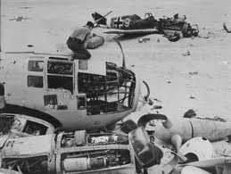
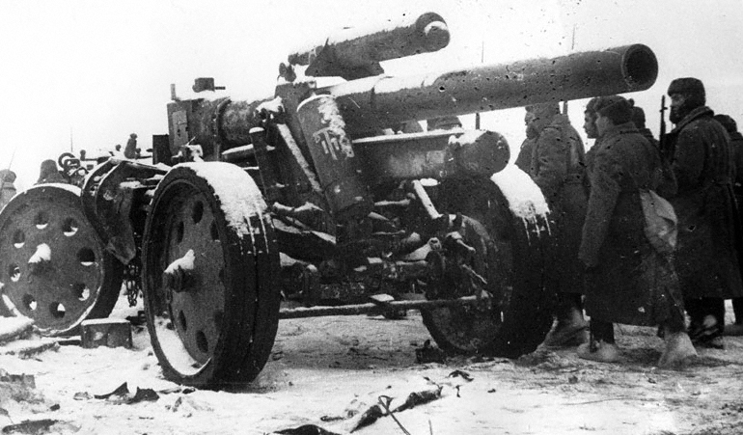
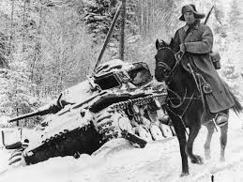
Противник отступает
Отступление противника превратилось в бегство. Фашисты бросали танки, артиллерию, снаряжение и имущество…

Slide 14
Наступление немецко- фашистских войск на Москву на юге остановлено
Прорыв немецкой 2-й танковой армии к Кашире был ликвидирован, и гитлеровский план сомкнуть танковые клещи к востоку от Москвы рухнул на юге.
«Клещи в клещи» плакат, Кукрыниксы. 1941 г.

Slide 15
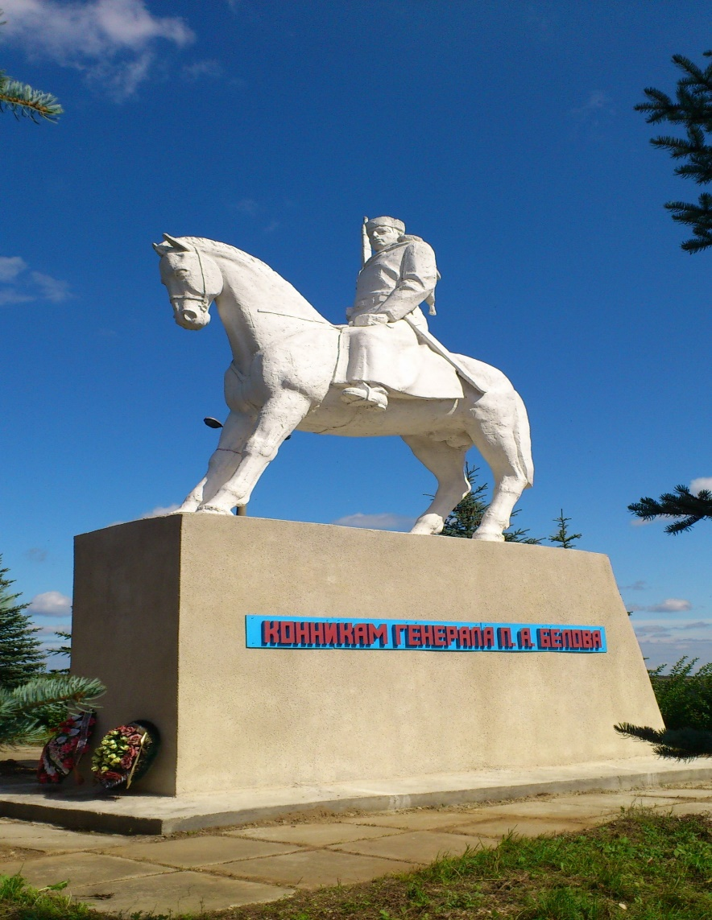
Мы помним …
Монумент « Конникам П,А. Белова» в посёлке Одоев, Тульская область.

Slide 16
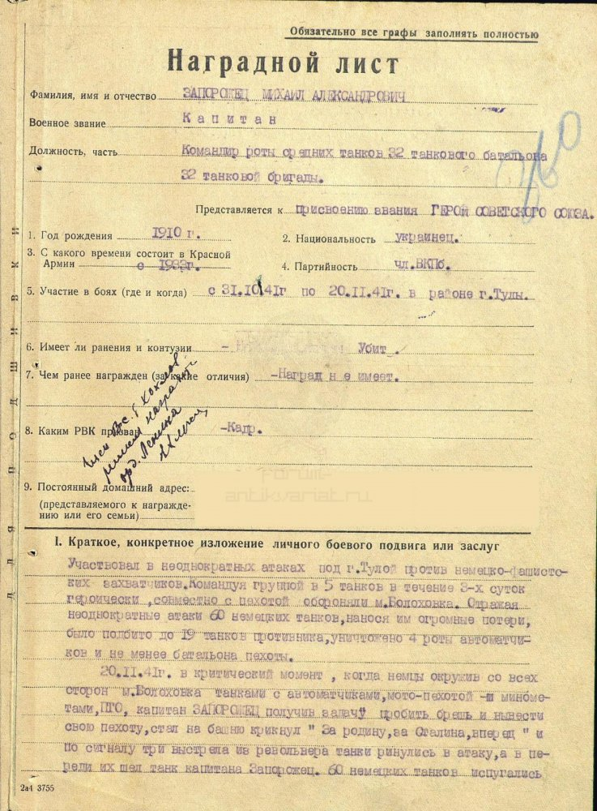
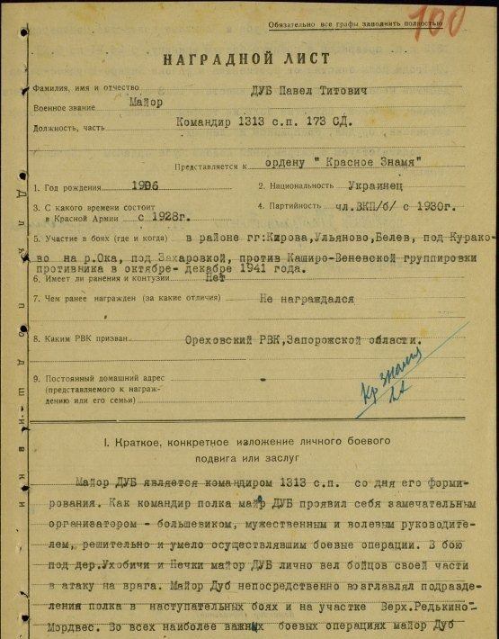
Наградные листы кавалеристов Белова П.А. за бои в Московской области (Кашира, Венёв, Мордвес, Пятница)

Slide 17
Мы помним …
А.Выборнов. Всего за годы ВОВ он сбил 27 самолётов противника.

Slide 18
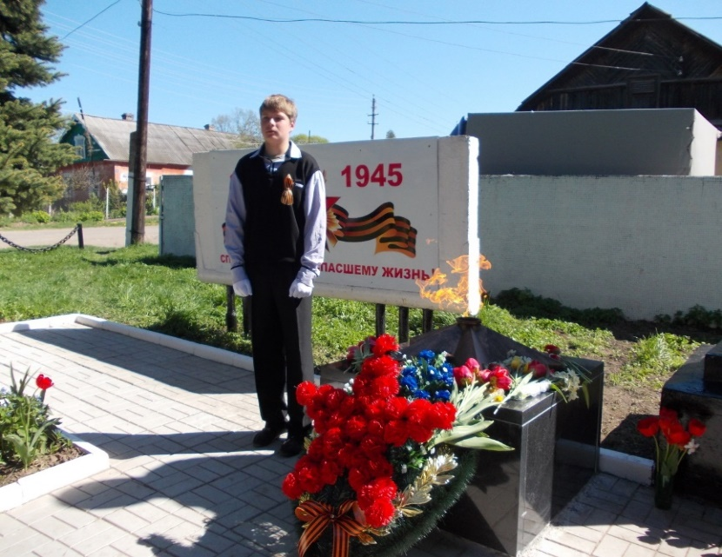
Мы помним…
На митинге. 9 мая 2014 год. Деревня «Лёдово» Каширский район Московская область.

Slide 19
Мы помним…
Памятник воинам, павшим в боях под Каширой. Посёлок Зендиково.

Slide 20
Автор Чупина Л.Ф. Учитель истории и обществознания МБОУ «Лёдовская ООШ» Каширский округ

